Slide 1
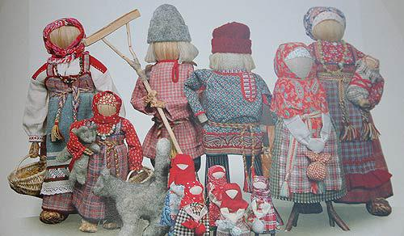
Подготовила
муз. руководитель
Рудых О.А.
КУКЛА КАК ЧАСТЬ
НАРОДНОЙ КУЛЬТУРЫ

Slide 2
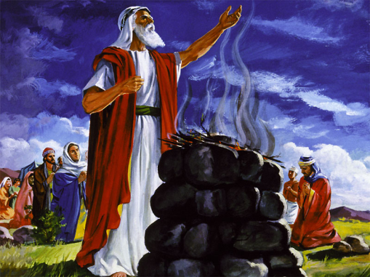
Кукла пришла к нам из глубокой языческой древности, когда она являлась магическим предметом.
В стародавние времена кукол приносили в жертву
богам, прося у них взамен богатого урожая, хорошей
погоды, счастья.

Slide 3
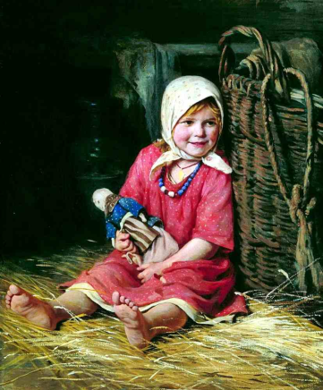
Кукла-игрушка - это часть народной традиции.
В далеком прошлом с их помощью обучали детей труду; они были необходимы, чтобы передать накопленный трудовой опыт. С ней играли в царских дворцах и крестьянских избах.
В давние времена их делали в семье сами или привозили с
ярмарки. Ребенок не только
играл в куклы, но и
стремился повторить,
сделать их самостоятельно.
Это побуждало его к труду,
творчеству - к одному из
главных достоинств
самодельной игрушки.

Slide 4
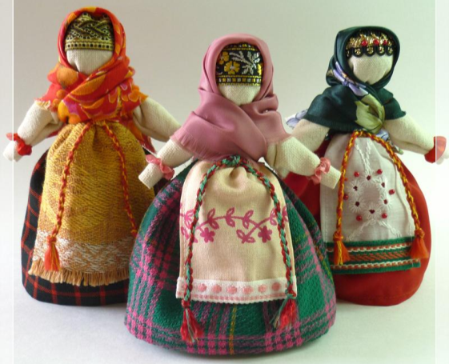
Кукла для древних славян была воплощением "чистой" силы, добра и любви. Все они - безлики, ведь согласно поверью именно в лицо вселяется злой дух Анчутка.

Slide 5
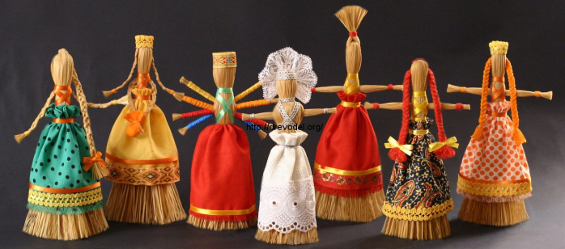
Материалы для изготовления куклы брали разные: мох, бересту, прутья, лыко, мочало, тряпки, даже обычное полено могли нарядить куклой.
Интересные куклы получались из соломы. Назывались они "стригушками".

Slide 6
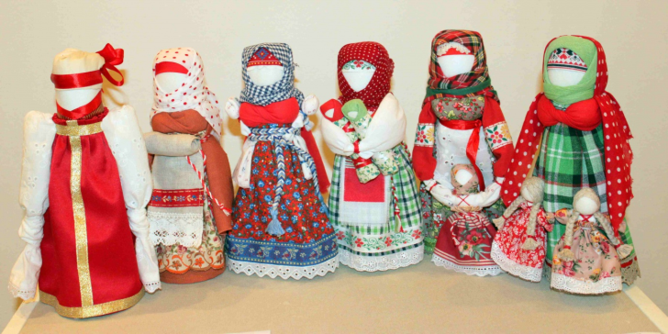
В быту русской деревни тряпичная кукла была наиболее распространённой игрушкой. Она была в каждой крестьянской семье. Да и что удивительного – таких кукол дети начинали «вертеть» с пяти лет.

Slide 7
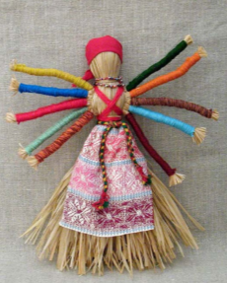
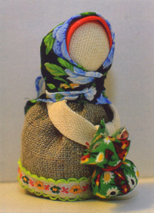
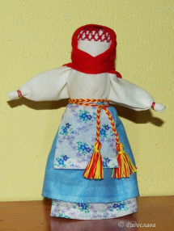
Виды кукол
Обрядовые
Обереговые
Игровые

Slide 8
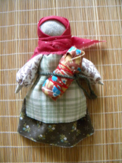
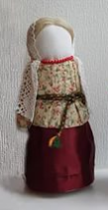
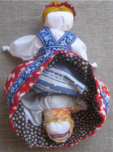
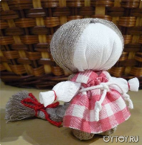
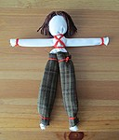
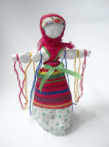
Игровые куклы делались для того,
чтобы во время игры научить ребенка жизни.
Кукла нянюшка
Кукла столбушка
Кукла перевёртыш
Кукла пеленашка
Кукла скрутка
Кукла Купавка

Slide 9
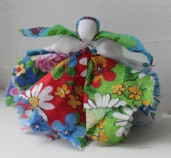
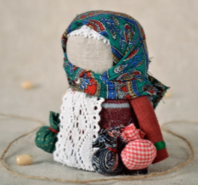
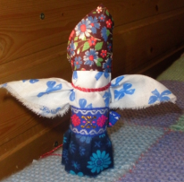
Обереговые куклы. Наши предки считали,
чем искуснее сделан оберег, тем большей силой
он обладает
Кукла платочница –
оберег женского здоровья
Кукла зернушка –
оберег на сытость и
достаток в доме
Кукла берегиня сна –
охраняет сон, для детей
и взрослых

Slide 10
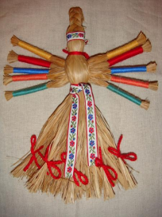
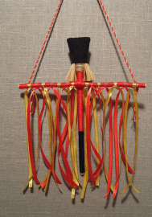
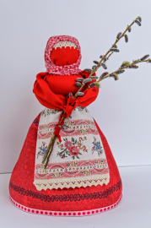
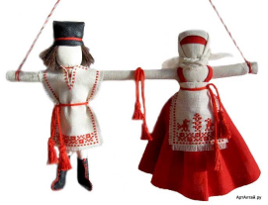
Обрядовые куклы. Обрядовых кукол почитали и
ставили в избе, в красный угол.
Кукла десятиручка
Кукла Крестец
Кукла пасхальная
Куклы свадебные

